Slide 1

9.1.1 振幅调制简述
9.1.2 检波简述

Slide 2


1.定义
发射 天线
高频振荡
缓冲
倍频
高频放大
调制
声音
话筒
音频放大
将要传送的信息装载到某一高频
载频信号上去的过程。

Slide 3
2. 调制的原因
从切实可行的天线出发
为使天线能有效地发送和接收电磁波，天线的几何尺寸必须和信号波长相比拟，一般不宜短于1/4波长。
音频信号: 20Hz～20kHz
波长：15 ～15000 km
天线长度: 3.75 ～3750km

Slide 4




2. 调制的原因
便于不同电台相同频段基带信号的同时接收
频谱搬移

Slide 5
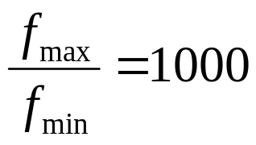
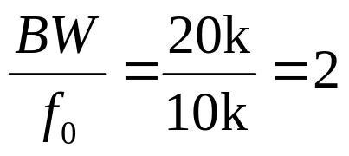
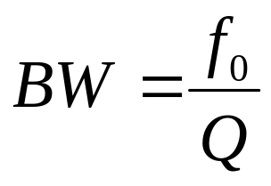
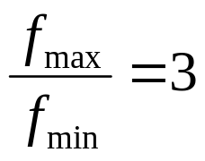
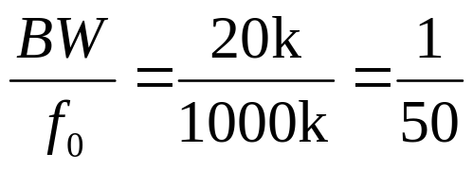
2. 调制的原因
可实现的回路带宽
基带信号特点：频率变化范围很大。
低频（音频）: 20Hz～20kHz
高频窄带信号
高频（射频）:
AM广播信号:
535 ～1605kHz，BW=20kHz
low
high
20
10k
20k
100k
1000k
频谱搬移

Slide 6
3. 调制的方式和分类
调幅
连续波调制
调频
调相
调制
振幅调制
脉宽调制
脉冲波调制
脉位调制
编码调制

Slide 7
4. 调幅的方法
平方律调幅
低电平调幅
斩波调幅
调幅方法
集电极调幅
高电平调幅
基极调幅
End

Slide 8

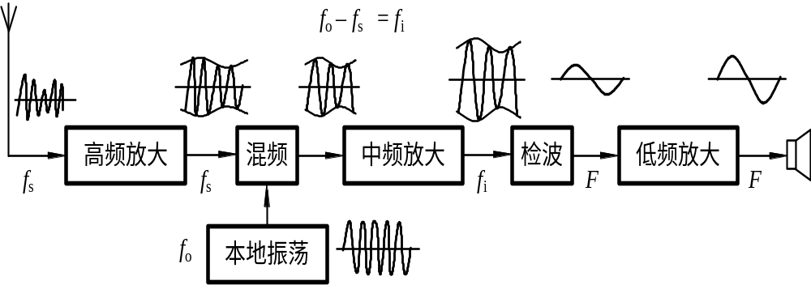
1.定义
从振幅受调制的高频信号中
还原出原调制的信号。

Slide 9
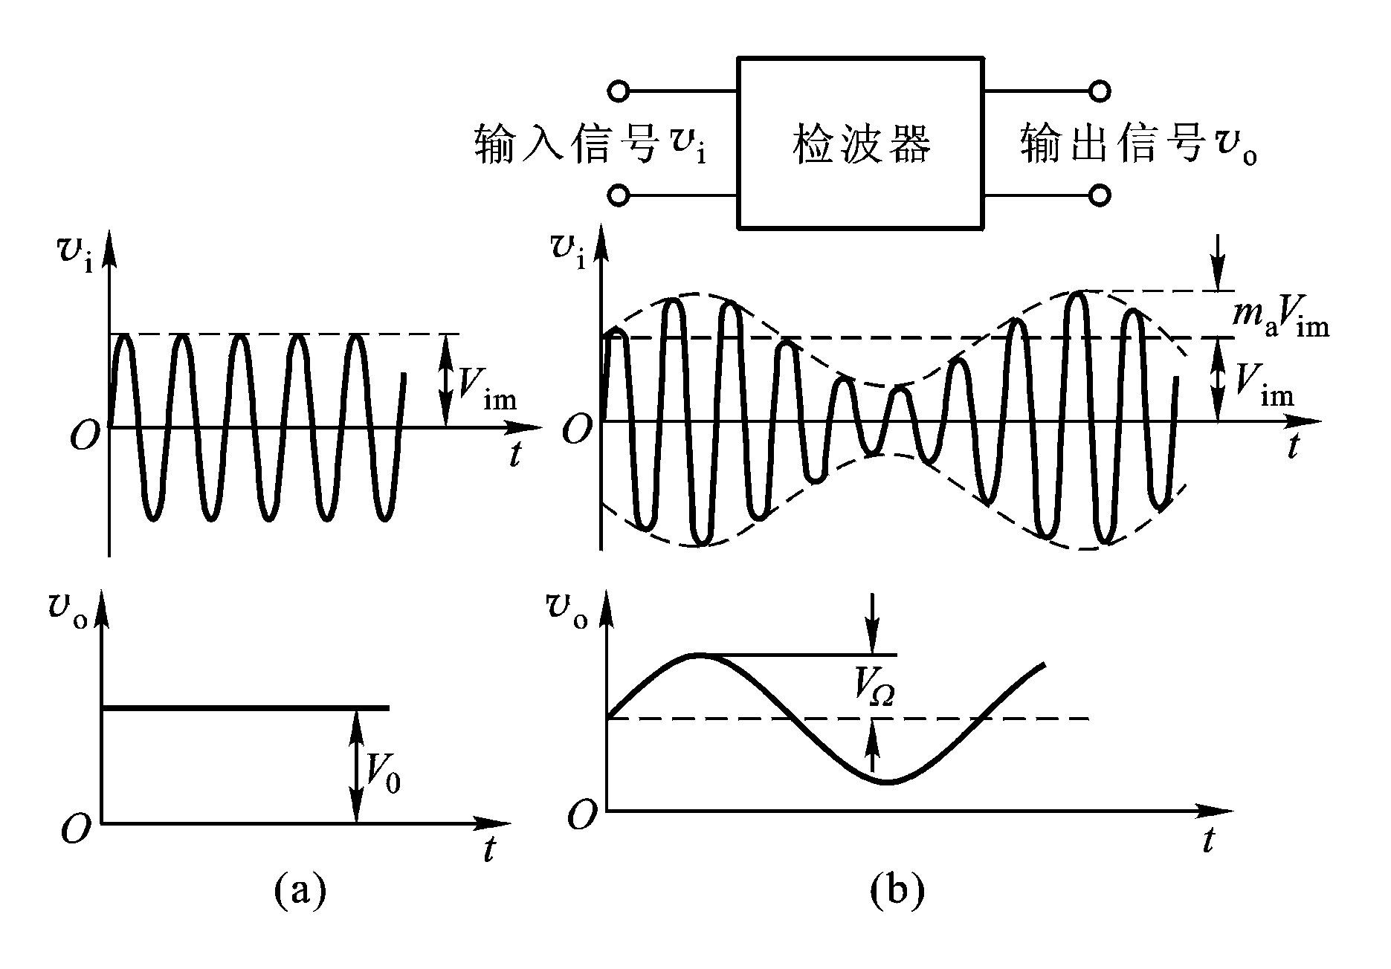
图 9.1.1 检波器的输入输出波形

Slide 10
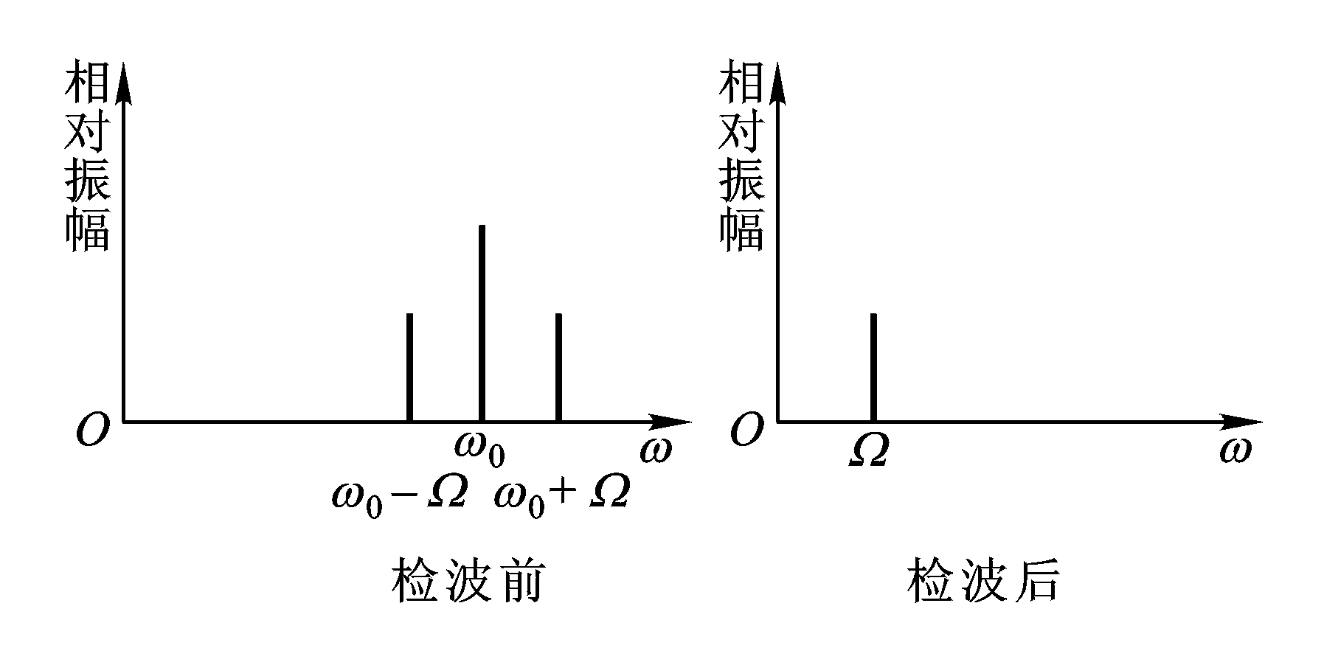
图 9.1.2 检波器检波前后的频谱

Slide 11
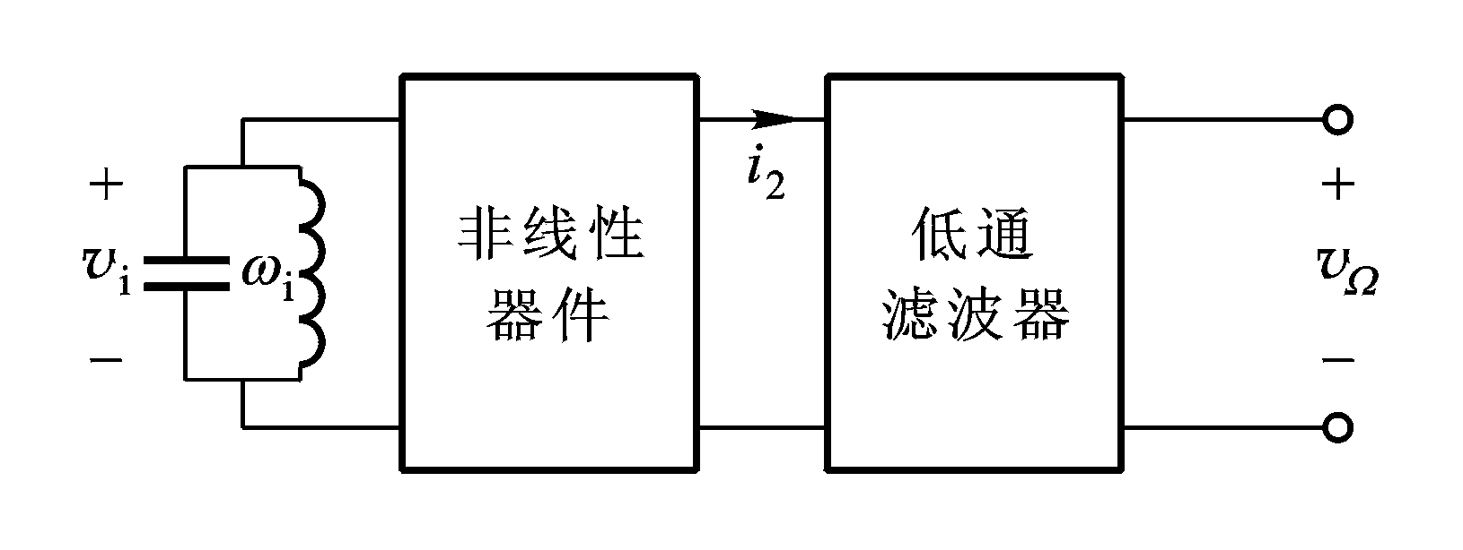
2. 组成
图 9.1.3 检波器的组成部分

Slide 12
3. 检波的分类
二极管检波器
器件
三极管检波器
小信号检波器
检波
信号大小
大信号检波器
包络检波器
工作特点
同步检波器
End

Slide 13

9.2.1 调幅波的数学表示式与频谱
9.2.2 调幅波中的功率关系

Slide 14





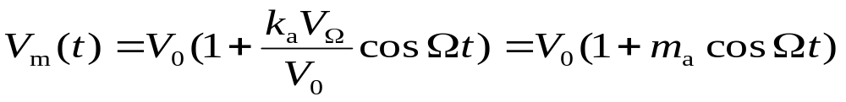
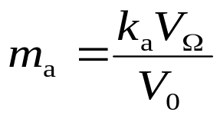


1. 普通调幅波的数学表示式
首先讨论单音调制的调幅波。
载波信号：
调制信号：
调幅信号（已调波）：
由于调 幅信号的振幅与调制信号成线性关系，即有：
，式中
为比例常数
即：
式中m_{a}为调制度，
常用百分比数表示。

Slide 15




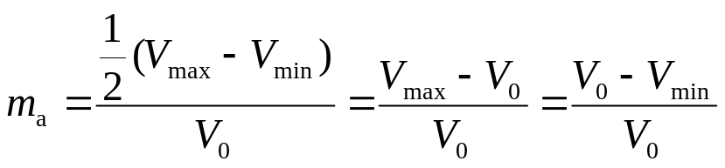
波形特点：
(1) 调幅波的振幅（包络）变化规律与调制信号波形一致
(2) 调幅度m_{a}反映了调幅的强弱度

Slide 16







Slide 17
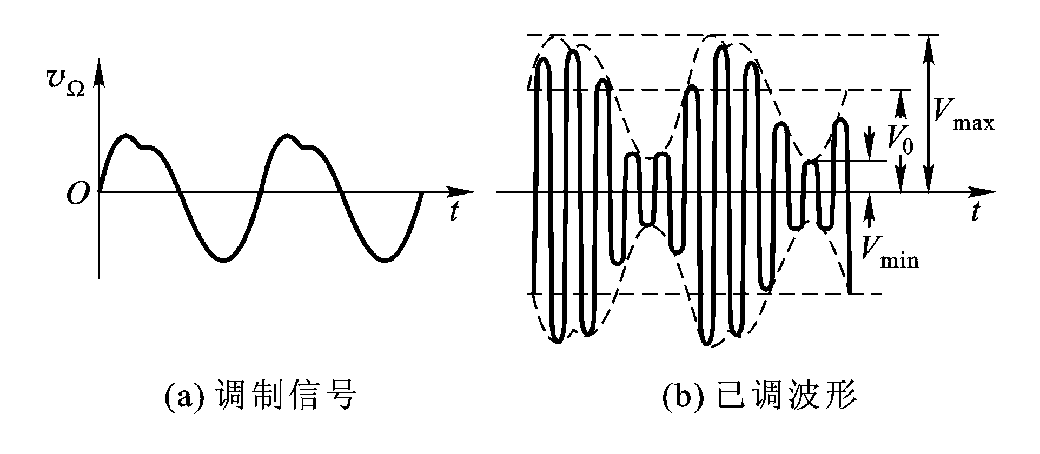
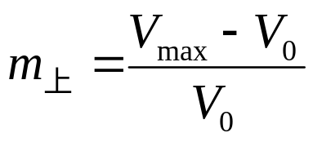
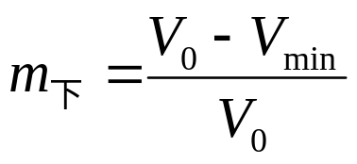
图 9.2.2 由非正弦波调制所得到的调幅波

Slide 18
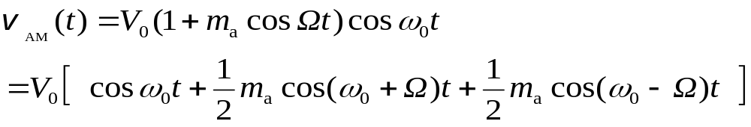
2. 普通调幅波的频谱
（1）由单一频率信号调 幅
调制信号
Ω
载波
ω₀
调幅波
下边频
上边频
ω₀-Ω
ω₀+Ω

Slide 19
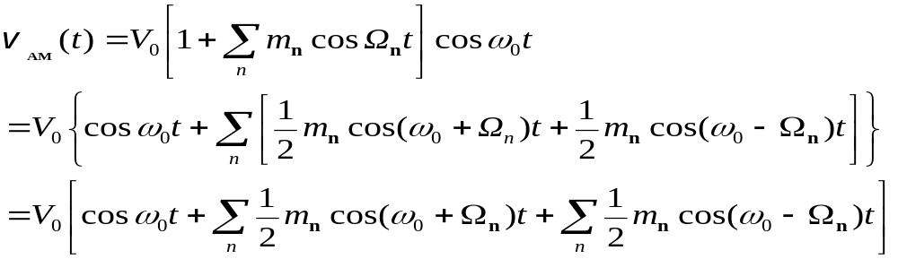


(2) 限带信号的调幅波
信号带宽
调制信号
载波
Ω_{max}
Ω_{max}
Ω_{max}
Ω_{max}
Ω_{max}
ω₀
调幅波
下边带
上边带
ω₀-Ω_{max}
ω₀+Ω_{max}
End

Slide 20


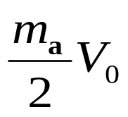



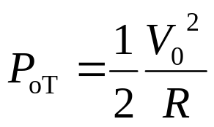
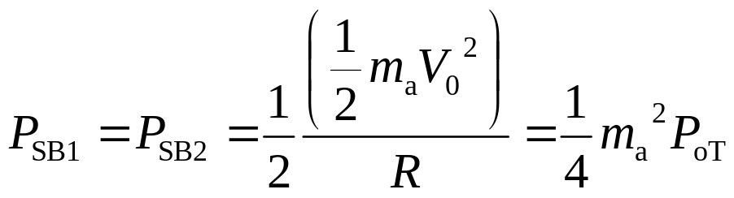
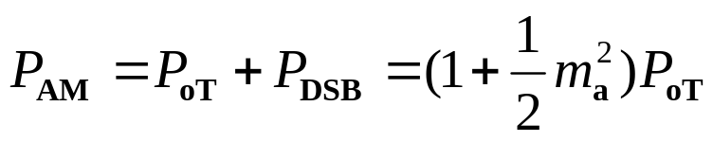
如果将普通调幅波输送功率至电阻R上，则载波与两个边频将分别得出如下的功率：
0
ω
载波功率:
上边频或下边频:
在调幅信号一周期内，AM信号的平均输出功率是

Slide 21
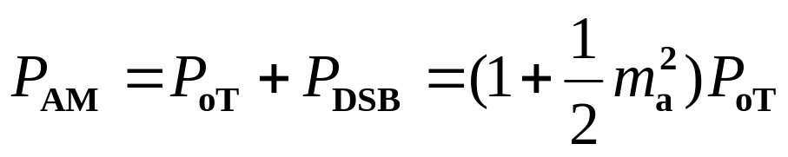
当m_{a}＝1时，P_{oT}＝(2/3)P_{o} ；
0
ω
当m_{a}＝0.5时，P_{oT}＝(8/9)P_{o} ；
载波本身并不包含信号，但它的功率却占整个调幅波功率的绝大部分。
从调幅波的频谱图可知，唯有它的上、下边带分量才实际地反映调制信号的频谱结构，而载波分量仅是起到频谱搬移的作用，不反映调制信号的变化规律。
End

Slide 22
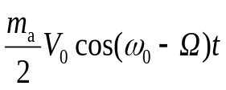


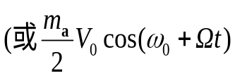
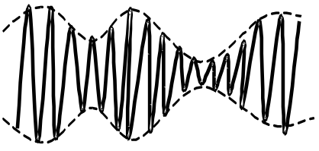
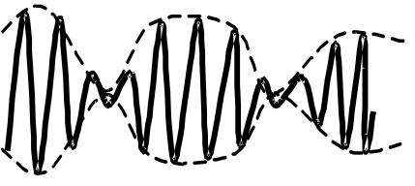
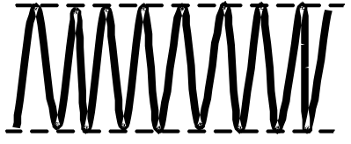
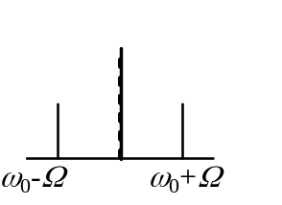
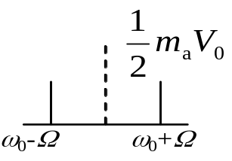
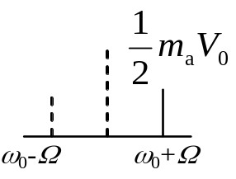
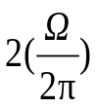

三种振幅调制信号
单边带信号
电压
表达式
普通调幅波
载波被抑制双边带调幅波
波形图
频谱图
信号
带宽

Slide 23

9.3.1 工作原理
9.3.2 平衡调幅器

Slide 24

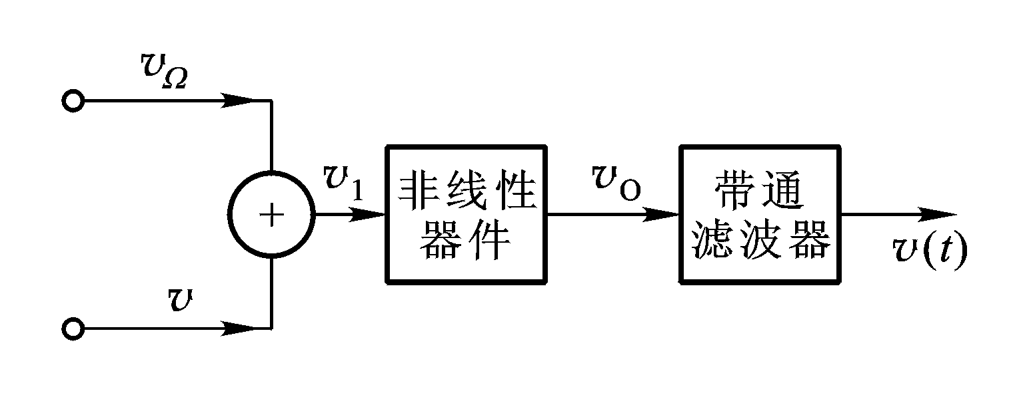
调幅波的共同之处都是在调幅前后产生了新的频率分量，也就是说都需要用非线性器件来完成频率变换。
这里将调制信号v_{Ω}与载波信号v₀相加后，同时加入非线性器件，然后通过中心频率为ω₀的带通滤波器取出输出电压v_{o}中的调幅波成分。
图 9.3.1 非线性调幅方框图

Slide 25
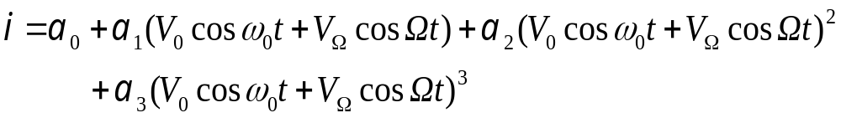
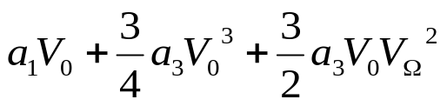
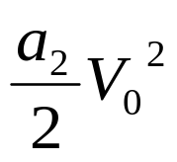
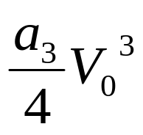
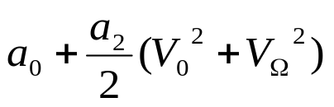
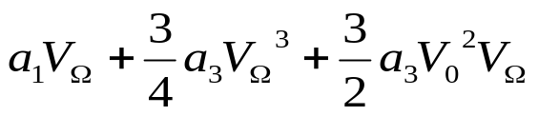
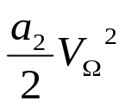
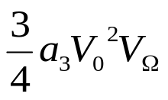
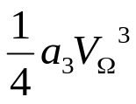


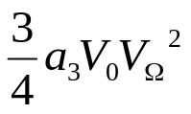
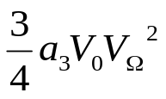












0
ω

Slide 26
如果静态工作点和输入信号变换范围选择合适，非线性器件工作在满足平方律的区段。
0
ω
End

Slide 27

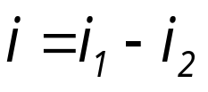
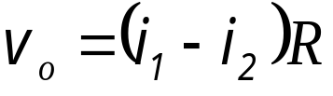
如果要获得抑制载波的双边带信号，观察输出电流表示式
总的输出电流
总的输出电压
平衡调幅电路
0
ω

Slide 28
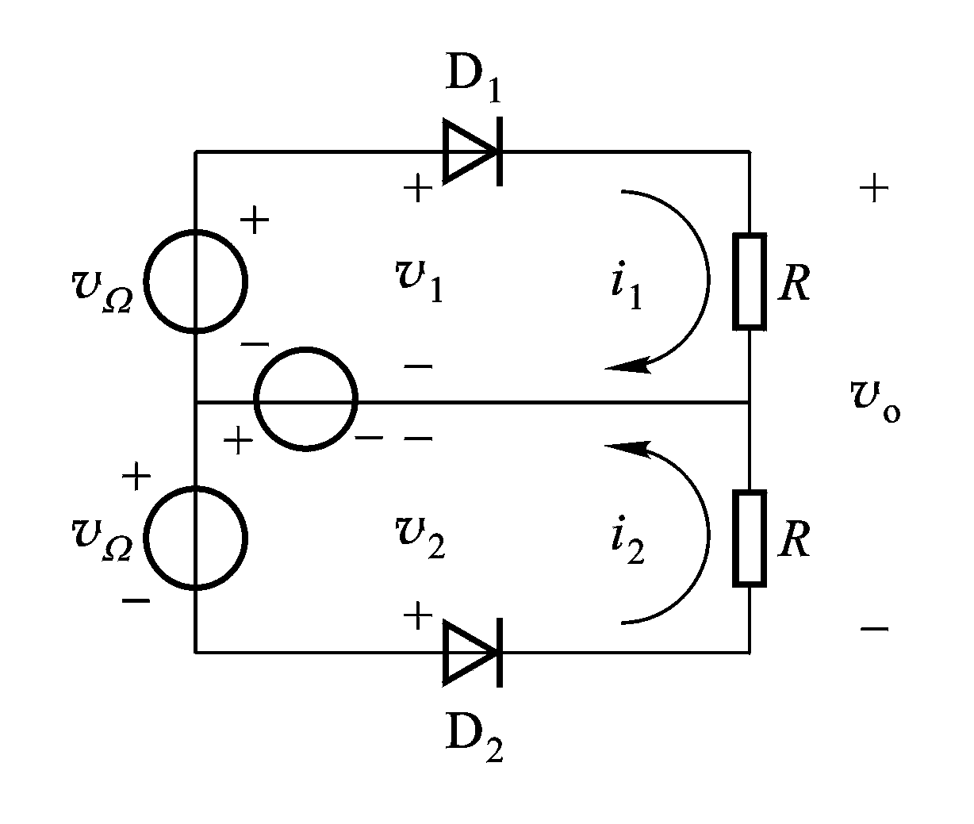
图 9.3.2 串联双二极管平衡调幅器简化电路
End

Slide 29

9.4.1 工作原理
9.4.2 实现斩波调幅的两种电路

Slide 30

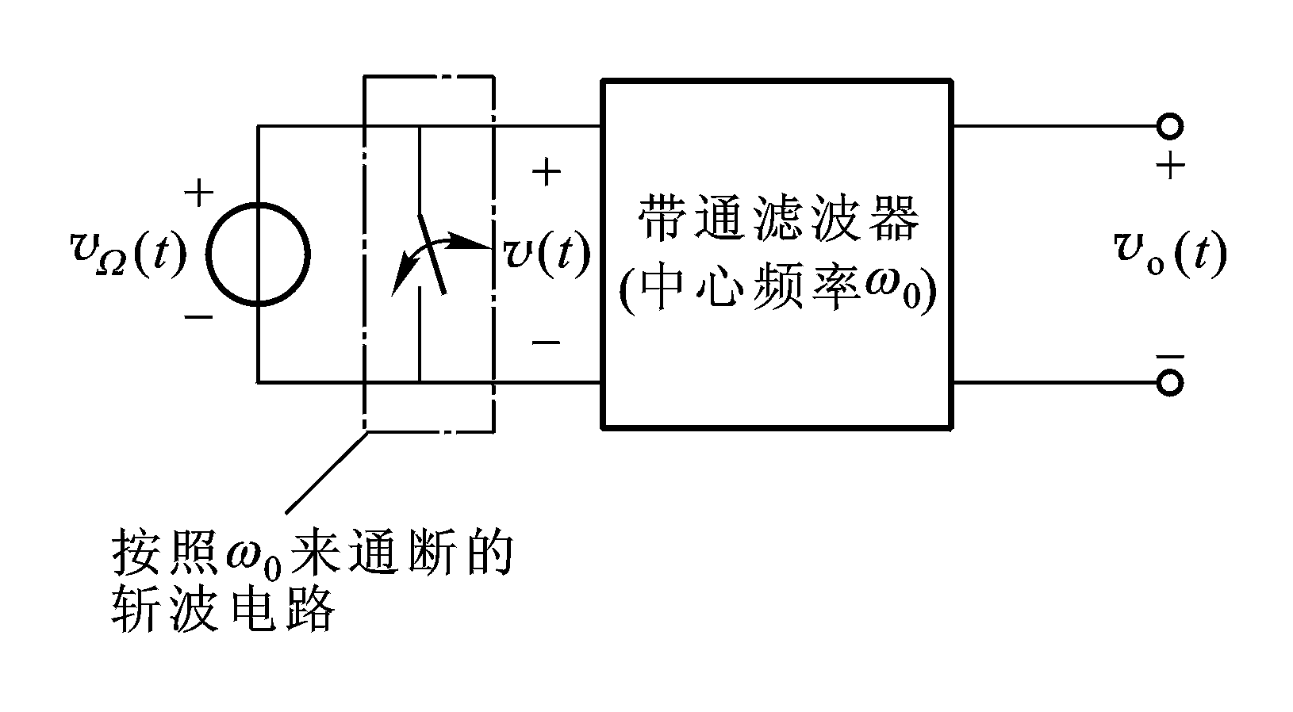
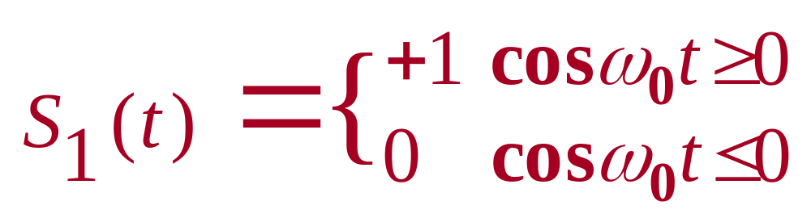
图 9.4.1 斩波调幅器方框图

Slide 31
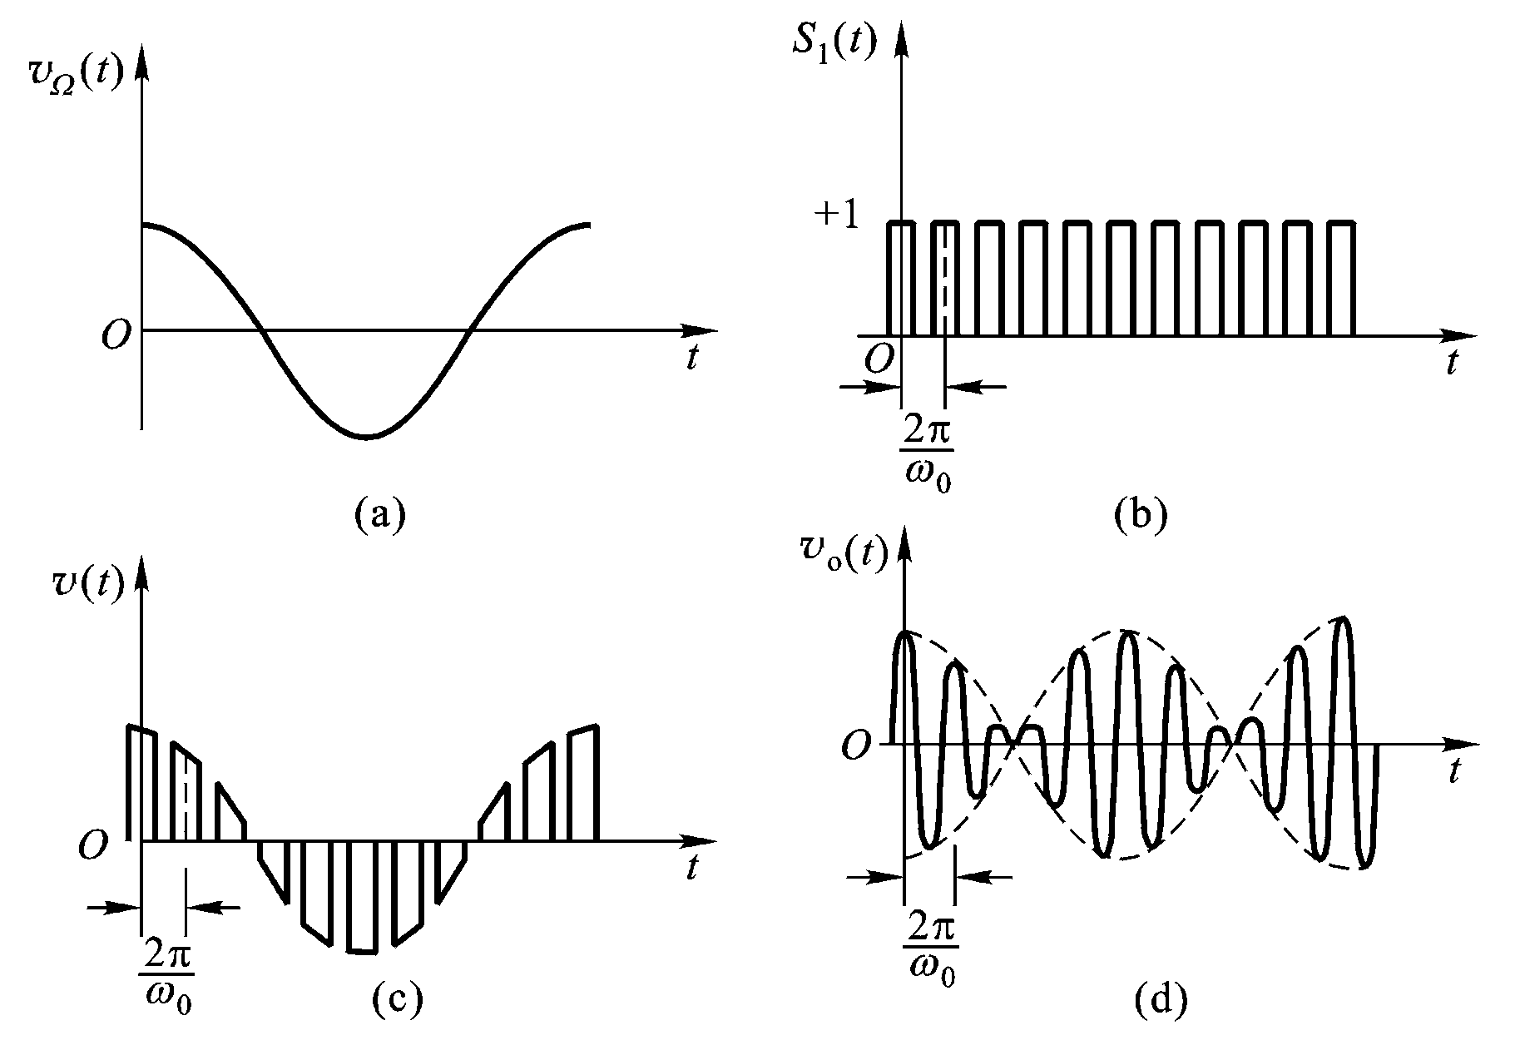
图 9.4.2 斩波调幅器工作图解

Slide 32
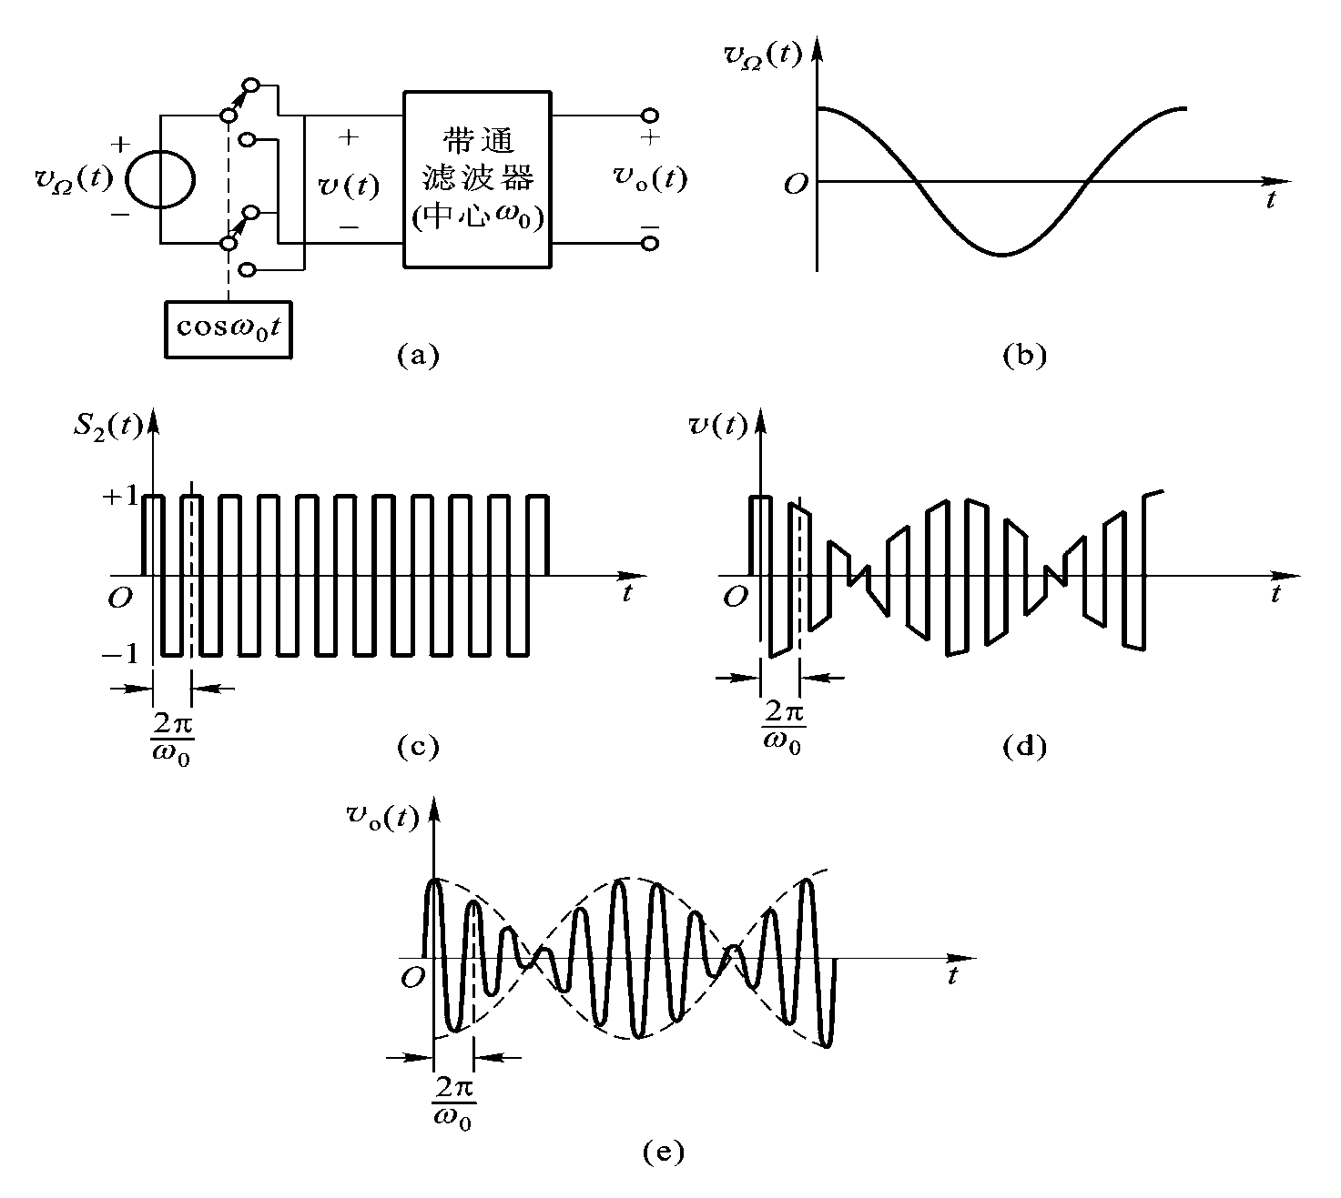

图 9.4.3 平衡斩波调幅及其图解

Slide 33



图 9.4.4 二极管电桥斩波调幅电路

Slide 34

图 9.4.5 环形调幅器电路
End

Slide 35
三种振幅调制信号
单边带信号
电压
表达式
普通调幅波
载波被抑制双边带调幅波
波形图
频谱图
信号
带宽

Slide 36

9.6.1 单边带通信的优缺点
9.6.2 产生单边带信号的方法

Slide 37

使所容纳的频道数目增加一倍，大大提高短波波段利用率。
  单边带制能获得更好的通信效果。
  单边带制的选择性衰落现象要轻得多。
  要求收、发设备的频率稳定度高，设备复杂，技术要求高。

Slide 38


1. 滤波器法
调幅波
下边频
上边频
ω₀-Ω
ω₀+Ω
图 9.6.1 滤波器法原理方框图

Slide 39

图 9.6.2 滤波器法单边带发射机方框图
  必须强调指出，提高单边带的载波频率决不能用倍频的
  方法。因为倍频后，音频频率Ｆ也跟着成倍增加，使原来的
  调制信号变了样，产生严重的失真。这是绝对不允许的。

Slide 40

为什么要逐级滤波？
上、下边带之间的频率间距等于调制信号最低频率F_{min}的2倍，故滤波时相对带宽2 Fmin / f_{c}要很小，这样的滤波器制作很困难。

Slide 41

图 9.6.3 单边带发射机方框图举例

Slide 42


Slide 43


Slide 44
图 9.6.3 单边带发射机方框图举例

Slide 45




如何得到
单一频率分量
2. 相移法

Slide 46



2. 相移法
图 9.6.4 相移法单边带调制器方框图

Slide 47



移相法的主要缺点
电压
f/Hz

Slide 48










移相法的改进

Slide 49

3. 第三种方法——修正的移相滤波法
图 9.6.5 产生单边带信号的第三种方法

Slide 50


End
图 9.7.1 各种调幅制式的频谱示意图

Slide 51

9.8.1 集电极调幅
9.8.2 基极调幅

Slide 52

高电平调幅电路能同时实现调制和功率放大，即用调制信号v_{Ω}去控制谐振功率放大器的输出信号的幅度V_{cm}来实现调幅的。
欠压
过压
过压
欠压
临界
V_{CC}（t）
临界
V _{BB}(t)

Slide 53



集电极调幅电路

Slide 54


i_{C}
过压
欠压
i_{C1}
临界
V_{CC}（t）

Slide 55



基极调幅电路

Slide 56


i_{C}
欠压
过压
v_{AM}（t）
临界
V _{BB}(t)
End

Slide 57

9.9.1 包络检波器的工作原理
9.9.2 包络检波器的质量指标

Slide 58
非线性 电路
低通
滤 波器
输入 AM信号
检出包络信息
从已调波中检出包络信息，只适用于AM信号

Slide 59

D
i
+
+
+
+
v
C
R
v
Ω
i
充电
–
L
–
放电
–
串联型二极管包络检波器
V_{DC}
End

Slide 60




下面讨论这种检波器的几个主要质量指标：电压传输系数
（检波效率）、输入电阻和失真。
1) 电压传输系数(检波效率)
定义：

Slide 61


1) 电压传输系数(检波效率)
用分析高频功放的折线近似分析法可以证明
i _{D}
-v_{C}
v_{D}
θ
其中，θ是二极管电流通角，Ｒ为检波器负载电阻，Ｒ_{d}为检波器内阻。
V_{im}

Slide 62

2) 等效输入电阻
考虑到包络检波电路一般作为谐振回路的负载，它势必影响回路选频特性（Q），下面分析其等效电阻
其中，V_{im}是输入高频电压振幅， I_{im}是输入高频电流振幅。

Slide 63














图 1.2.11 超外差式接收机方框图
End

Slide 64



2) 等效输入电阻
如果忽略二极管导通电阻上的损耗功率，则由能量守恒的原则，输入到检波器的高频功率，应全部转换为输出端负载电阻上消耗的功率（注意为直流）
即有
，而

Slide 65
3) 失真
产生的失真主要有：①惰性失真；②负峰切割失真；③非线性失真；④频率失真。
①惰性失真(对角线切割失真)
如果检波电路的时间常数RC太大，当调幅波包络朝较低值变化时，电容上的电荷来不及释放以跟踪其变化，所造成的失真称作惰性失真。

Slide 66





①惰性失真(对角线切割失真)
如图所示，在某一点，如果电容两端电压的放电速度小于包络的下降速度，就可能发生惰性失真。
调幅波包络
电容放电
包络变化率

Slide 67



①惰性失真(对角线切割失真)
调幅波包络
包络变化率
电容放电
放电速率
假定此时
为避免失真

Slide 68



①惰性失真(对角线切割失真)
实际上，调制波往往是由多个频率成分组成，即Ω=Ω_{min}～Ω_{max}。为了保证不产生失真，必须满足

Slide 69


②负峰切割失真(底边切割失真)
隔直电容C_{c}数值很大，可认为它对调制频率Ω交流短路，电路达到稳态时，其两端电压V_{C}≈V_{im}。
考虑了耦合电容C_{c}和低放
输入电阻R_{L}后的检波电路
失真最可能在包络的负半周发生。假定二极管截止，C_{c}将通过R和R_{L}缓慢放电，相对于高频载波一个周期内，其电压V_{C}≈V_{im}将在R和R_{L}上分压。直流负载电阻R上的电压为

Slide 70




②负峰切割失真(底边切割失真)
考虑了耦合电容C_{c}和低放
输入电阻R_{L}后的检波电路
V _{i m}
V _{R}
V _{R}
V _{i m}（1-m）
V _{R}
V _{R}
V _{R}
V _{R}

Slide 71



②负峰切割失真(底边切割失真)
要避免二极管截止发生，包络幅度瞬时值必须满足
考虑了耦合电容C_{c}和低放
输入电阻R_{L}后的检波电路
交、直流负载电阻越悬殊，m_{a}越大，越容易发生该失真。

Slide 72
③ 非线性失真
这种失真是由检波二极管伏安特性曲线的非线性所引起的。
考虑了耦合电容C_{c}和低放
输入电阻R_{L}后的检波电路
如果负载电阻R选得足够大，则检波管非线性特性影响越小，它所引起的非线性失真即可以忽略。

Slide 73


④ 频率失真
如左图所示，检波器中存在检波电容C和隔直电容C_{c}两个电容。检波电容C用于跟踪调幅波包络变化，隔直电容C_{c}用于去除载波分量对应的直流输出。
考虑了耦合电容C_{c}和低放
输入电阻R_{L}后的检波电路
对调制频率Ω=Ω_{min}～Ω_{max}，要求检波电容C对高频载波短路但不能对低频调制波旁路，隔直电容C_{c}对低频调制波短路。
End

Slide 74


同步检波器用于对载波被抑止的双边带或单边带信号进行解调。它的特点是必须外加一个频率和相位都与被抑止的载波相同的电压。同步检波的名称即由此而来。
图 9.10.1 同步检波器方框图

Slide 75




1. 乘积检波器
i
低通
滤波器
载波信号相位对检波结果的影响
v₁
乘积检波电路
V0
v₀
乘积检波器

Slide 76

图 9.10.2 输入双边带信号时乘积检波器
的有关波形和频谱

Slide 77


Slide 79






2. 叠加型同步检波器
v
包
络
v
检波器
v
Ω
1
v
0

Slide 80


Slide 81






Slide 82





本地载波与输入信号载波相位相同而频率不同对检波结
果的影响
本地载波与输入信号载波频率相同而相位不同对检波结
果的影响

Slide 83

图 9.11.1 单边带接收机方框图

Slide 84
单边带接收有如下的特点
接收机的本振频率与发射机的频率严格保持一致。
对接收机的线性要求高。
检波器不能用包络检波器，而应采用同步检波器。

